Slide 1
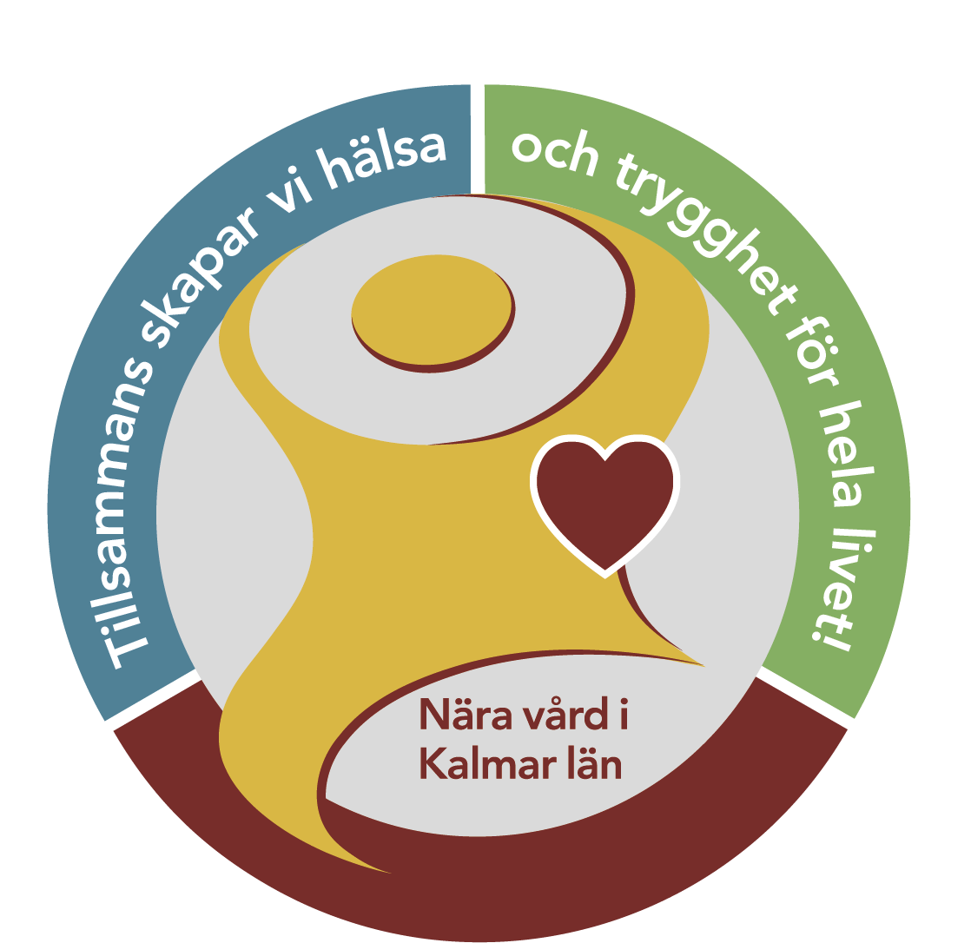
Gemensam plan för samverkan kring barn och unga, psykisk hälsa och äldre

Slide 2






Varför behöver vi samverka?
För demografin!

Slide 3
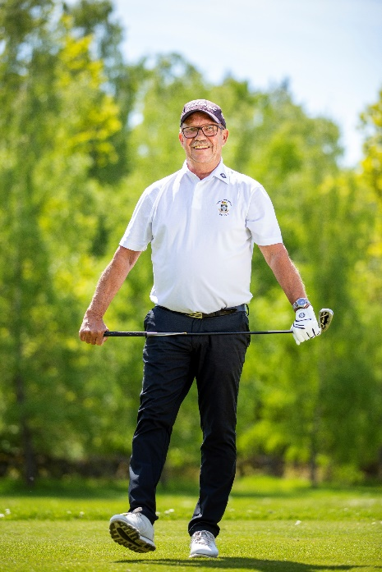
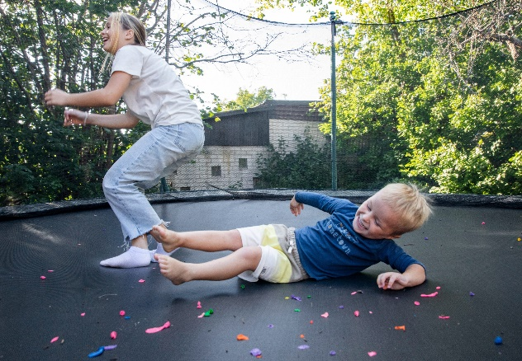
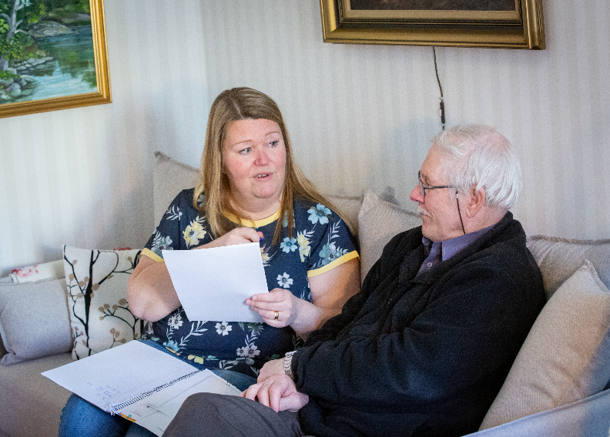
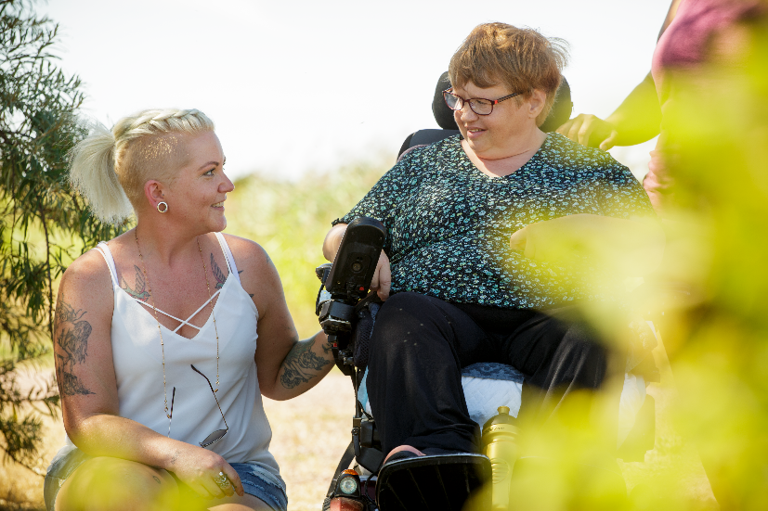
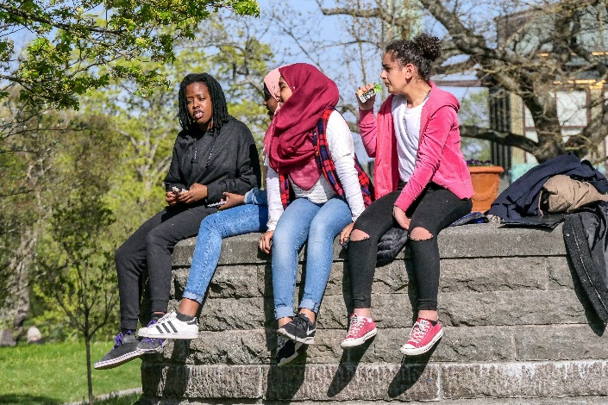
För invånarna!
Varför behöver vi samverka?

Slide 4

Vi har en gemensam riktning
”
När vi har nått målbilden arbetar vi med hälsa, vård och omsorg utifrån vad som är viktigt och skapar värde för invånaren. Vi utgår från personen vi har framför oss och hens behov, resurser och individuella förutsättningar. Hälsa, vård och omsorg är något vi skapar tillsammans med invånaren. Invånaren är alltid delaktig och använder sina egna resurser och drivkrafter.
Målbilden ska vi uppnå genom att arbeta tillsammans över organisatoriska gränser med tillit till varandra. Alla inblandade aktörer tar ansvar för att invånaren känner sig trygg och upplever att arbetet för hälsa, vård och omsorg är samordnat. I det ingår att kroka i varandra och överbrygga eventuella mellanrum och hinder tillsammans.
Notes:
Sofia
Målbilden för nära vård har en symbol med invånaren i fokus. Runt invånaren finns de olika aktörerna som stöd, som tillsammans med invånaren tar ett gemensamt ansvar för hälsa och trygghet – hela livet.

Slide 5
Gemensamma utvecklingsområden
Hälso-främjande, förebyggande och tidiga insatser
Invånaren som aktiv medskapare
Samordning och relations-kontinuitet
Person och familje-centrerade arbetssätt
Invånaren som aktiv medskapare
Person- och familjecentrerade arbetssätt
Hälsofrämjande, förebyggande och tidiga insatser
Samordning och relationskontinuitet

Slide 6
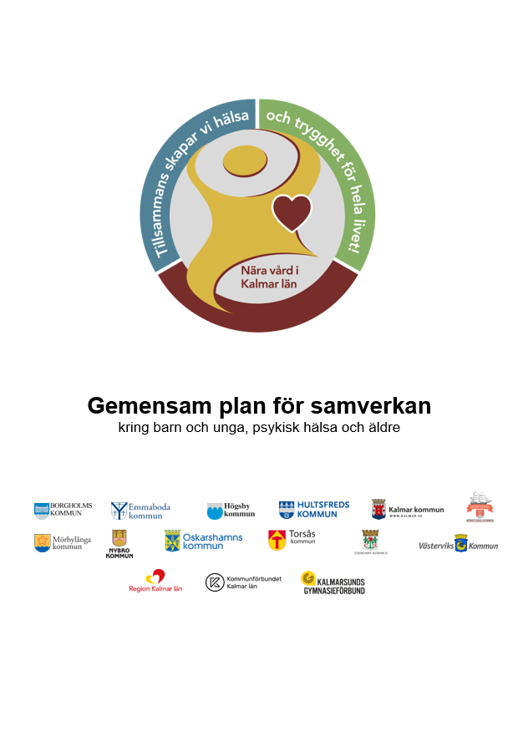
Nu tar vi nästa steg!
Notes:
Anna

Slide 7
Barn och unga
Strategiska inriktningar
Skapa, utveckla och implementera insatser med det gemensamma målet att alla ungdomar ska ha en gymnasieexamen och förutsättningar för en god hälsa
Skapa, utveckla och implementera en jämställd och jämlik samverkansmodell för tidiga, samordnade insatser
Hälsofrämjande och förebyggande arbete för att möjliggöra god hälsa
Tidiga samordnande insatser
Utveckla lokal samverkan i länet
Notes:
Sofia

Slide 8
Psykisk hälsa
Strategiska inriktningar
Skapa, utveckla och implementera insatser med det gemensamma målet god och jämlik psykisk hälsa där ingen hamnar i en situation där den enda utvägen upplevs vara suicid
Utveckla och implementera en samverkansmodell som erbjuder stöd, vård och behandling till personer med samsjuklighet, med särskild hänsyn till jämställdhet och jämlikhet
Främjande och förebyggande arbete för att motverka psykisk ohälsa och suicid
Öka samhällets kunskap
Utveckla gemensam samverkansmodell för invånare med samsjuklighet
Notes:
Sofia

Slide 9
Äldre
Strategiska inriktningar
Skapa, utveckla och implementera insatser med det gemensamma målet att äldre invånare ska kunna ha ett aktivt liv samt åldras och möta livets slutskede i trygghet.
Skapa, utveckla och implementera lokal samverkan runt våra gemensamma äldre invånare som strävar mot det övergripande målet
Säkra det medicinska stödet, framförallt läkarstödet, och ansvaret genom hela vård- och omsorgskedjan
Hälsofrämjande och förebyggande arbete för att möjliggöra god hälsa
Tidig upptäckt med tidiga insatser
Relationskontinuitet
Notes:
Sofia

Slide 10
Hur går vi från ord till handling?

Slide 11
Vi tar beslut ─ tillsammans och var för sig
Maj 2025: Länsgemensam ledning står bakom planen
Augusti 2025: Förankring i Regionalt ledningsforum
Oktober 2025: Presidiet inom Länsgemensam ledning
2026: Politiskt beslut inom respektive organisation
Notes:
Anna

Slide 12
Vi tar ansvar
Förtroendevalda inom region och kommuner med ansvarsområde inom hälsa, skola, vård och omsorg
Regionalt ledningsforum, Länsgemensam ledning, samordnade grupper, samverkansområdesgrupper
Berörda chefer inom regionens verksamheter, både beställare och utförare, samt chefer och strategiska funktioner
Berörda chefer inom kommunernas förvaltningar, samt chefer och strategiska funktioner
Notes:
Sofia

Slide 13
Vi är överens om hur det ska gå till
Vi ska fortsätta att utveckla verksamheter och arbetssätt så de bättre möter invånarnas behov.
Ingången är alltid vad vi gemensamt ska åstadkomma, inte vad enskilda organisationer ska göra.
Ordnat införande ska göras vid större förändringar av arbetssätt och/eller vid förskjutning av vårdinsatser.
Tidiga, samordnade och hälsofrämjande insatser ska göras när det finns behov.
Notes:
Anna

Slide 14
Vi är överens om hur det ska gå till
Överenskommelser och avtal ska anpassas efter nya arbetssätt som kommer av omställningen.
Vi ska kontinuerligt informera varandra om beslut som påverkar vår samverkan, och i möjligaste mån inhämta synpunkter innan beslutet tas.
Vi ska ta ansvar för att det finns resurser för att implementera beslut och genomföra länsövergripande breddinföranden.
Varje organisation ska ansvara för förankring på hemmaplan.
Notes:
Anna

Slide 15

Alla nivåer behövs
Förtroendevalda: Fattar inriktningsbeslut
Länsgemensam ledning: Ansvarar för genomförandet
Varje organisation: Ansvarar för att det finns förutsättningar för lokal samverkan
Notes:
Sofia

Slide 16
Vi lär och följer upp tillsammans
Kommuner och region har gemensamt ansvar för uppföljning.
Rapportering sker till Länsgemensam ledning, Regionalt ledningsforum och presidiet inom Länsgemensam ledning.
Både invånar-, medarbetar-, hälso- och resursperspektivet följs upp.
Gemensam systematisk uppföljning ger gemensamt lärande och gemensam utveckling
Notes:
Anna

Slide 18


